Slide 1
Gêneros textuais
ESCOLA CLASSE QUEBRADA DOS NÉRIS
3º ANO – EF –TURMA: A
PROFESSORA: Clesse Chaves

Slide 2
GÊNEROS TEXTUAIS
FUNÇÃO SOCIAL
COMUNICAÇÃO
OBJETIVO DO TEXTO
MENSAGEM

Slide 3
BILHETE

Slide 4
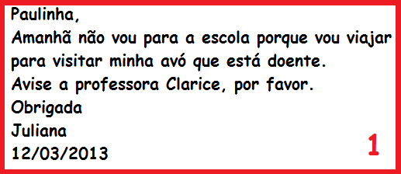
BILHETE:
Bilhete é uma mensagem curta, trocada entre as pessoas, para pedir, agradecer, informar, desculpar ou perguntar.
O bilhete é composto normalmente de:
Data.
Nome do destinatário antecedido de um cuprimento.
Mensagem.
Despedida e nome do remetente.

Slide 5
RECEITA

Slide 6
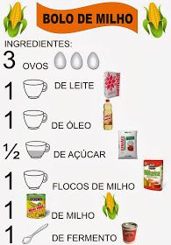
RECEITA

Slide 7
AVISOS

Slide 8
AVISOS

Slide 9
HISTÓRIA EM QUADRINHOS

Slide 10
HISTÓRIA EM QUADRINHOS

